Slide 1

আজকের ক্লাসে স্বাগতম

Slide 2
পাঠ পরিচিতি
বিষয়ঃ তথ্য ও যোগাযোগ প্রযুক্তি
শ্রেণীঃ একাদশ-দ্বাদশ
অধ্যায় ৬ষ্ঠ
বিষয়:ডেটা নরমালাইজেশন

Slide 3
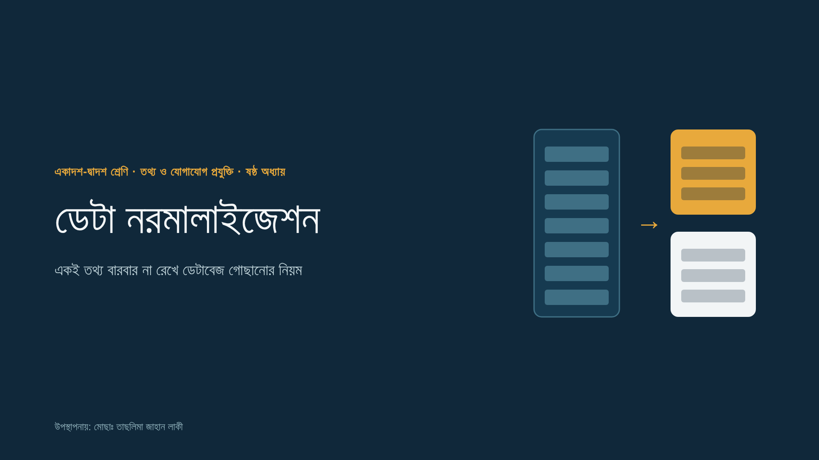
Notes:
একটি বড় এলোমেলো টেবিলকে ছোট ছোট সম্পর্কযুক্ত টেবিলে ভাগ করাই নরমালাইজেশন। এতে একই তথ্য বারবার লিখতে হয় না, আর ভুলের সম্ভাবনা কমে।

Slide 4
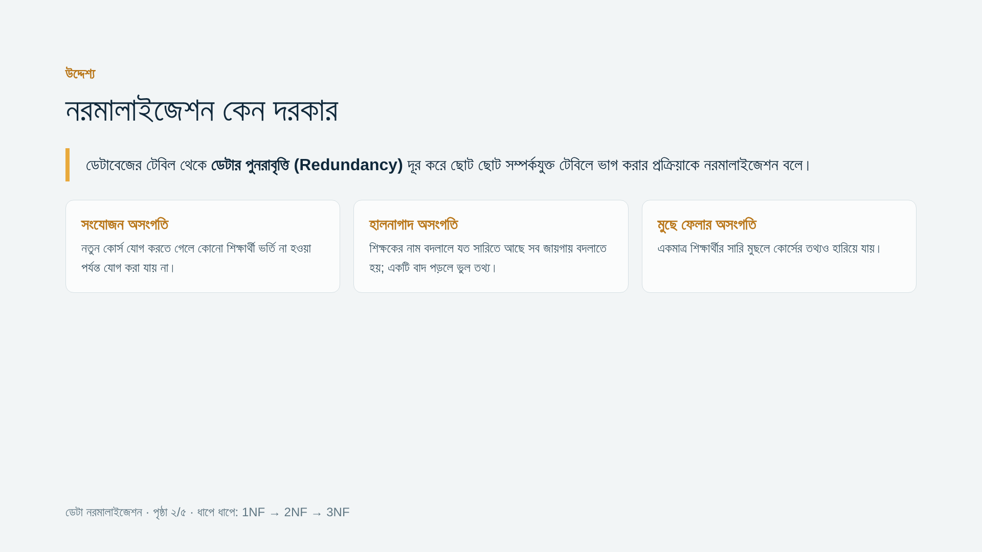
Notes:
এই তিন ধরনের অসংগতিকে ইংরেজিতে Insertion, Update ও Deletion Anomaly বলে। নরমালাইজেশনের ফলে স্টোরেজ বাঁচে এবং ডেটার সামঞ্জস্য (consistency) বজায় থাকে।

Slide 5
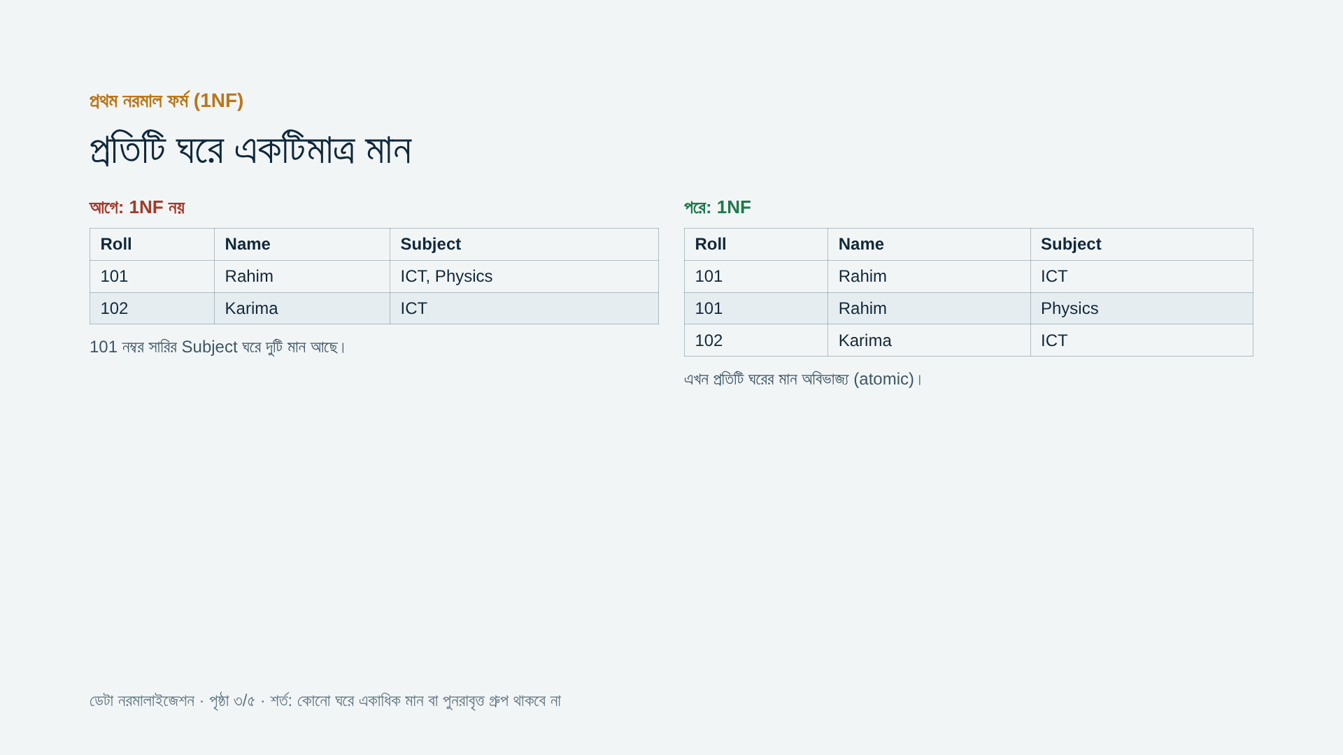
Notes:
লক্ষ করুন, 1NF করার পর Rahim নামটি দুবার এসেছে। অর্থাৎ 1NF একা পুনরাবৃত্তি দূর করে না; পরের ধাপ 2NF ও 3NF এই সমস্যা সমাধান করে।

Slide 6
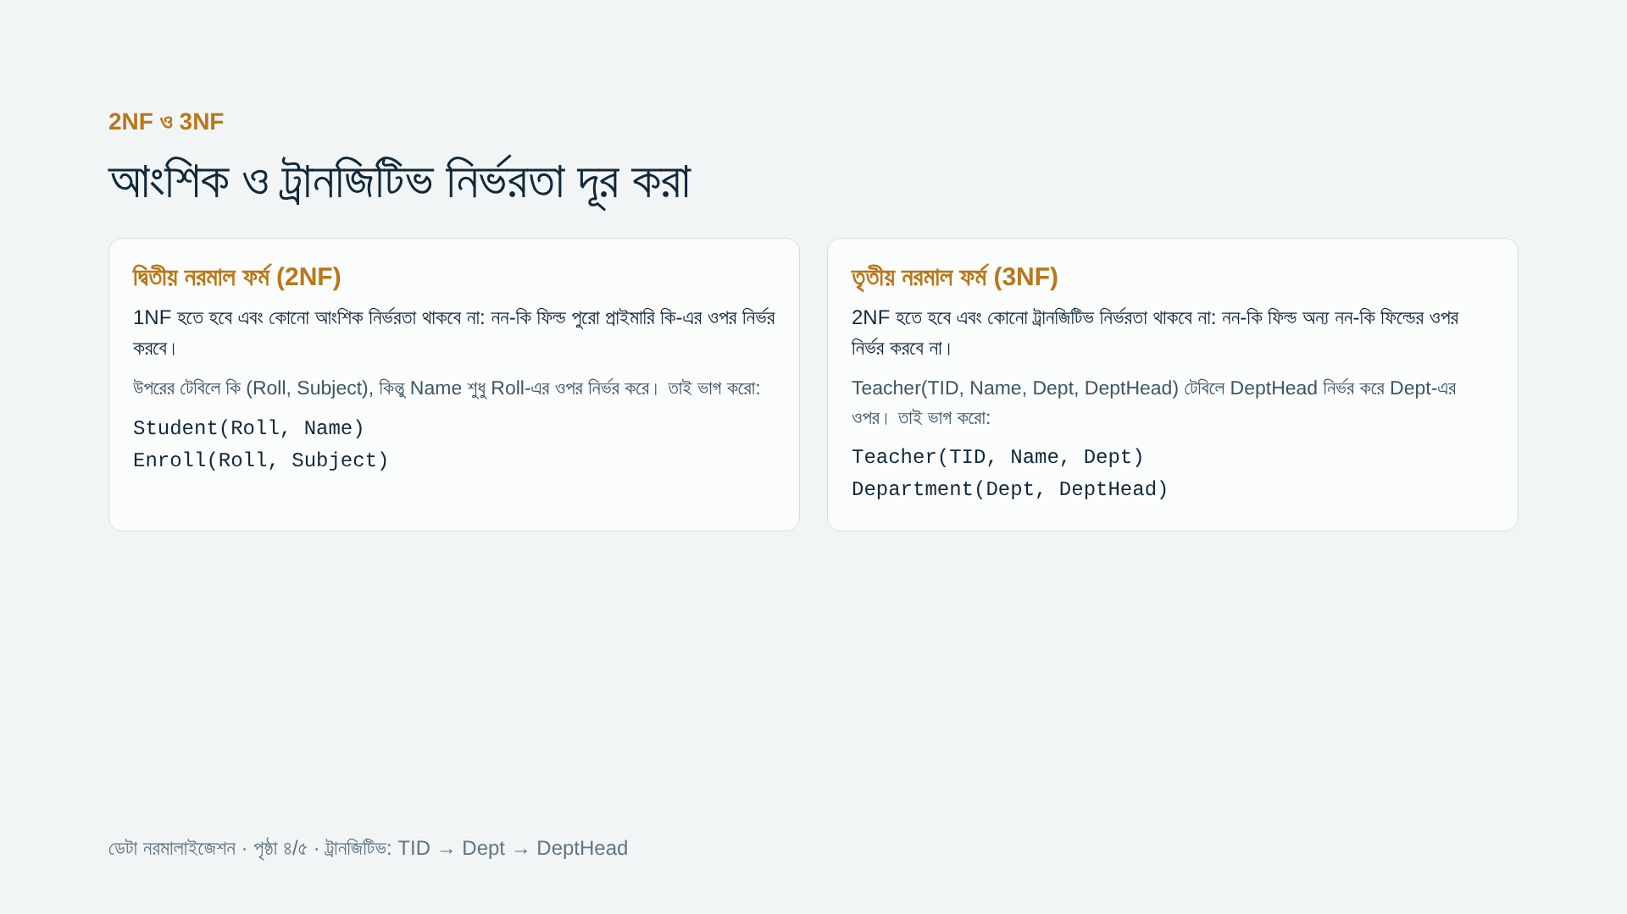
Notes:
আংশিক নির্ভরতা শুধু তখনই সম্ভব যখন প্রাইমারি কি একাধিক ফিল্ড নিয়ে গঠিত (কম্পোজিট কি)। ভাগ করা টেবিলগুলো Roll বা Dept-এর মতো সাধারণ ফিল্ড দিয়ে রিলেশন তৈরি করে আবার যুক্ত করা যায়।

Slide 7
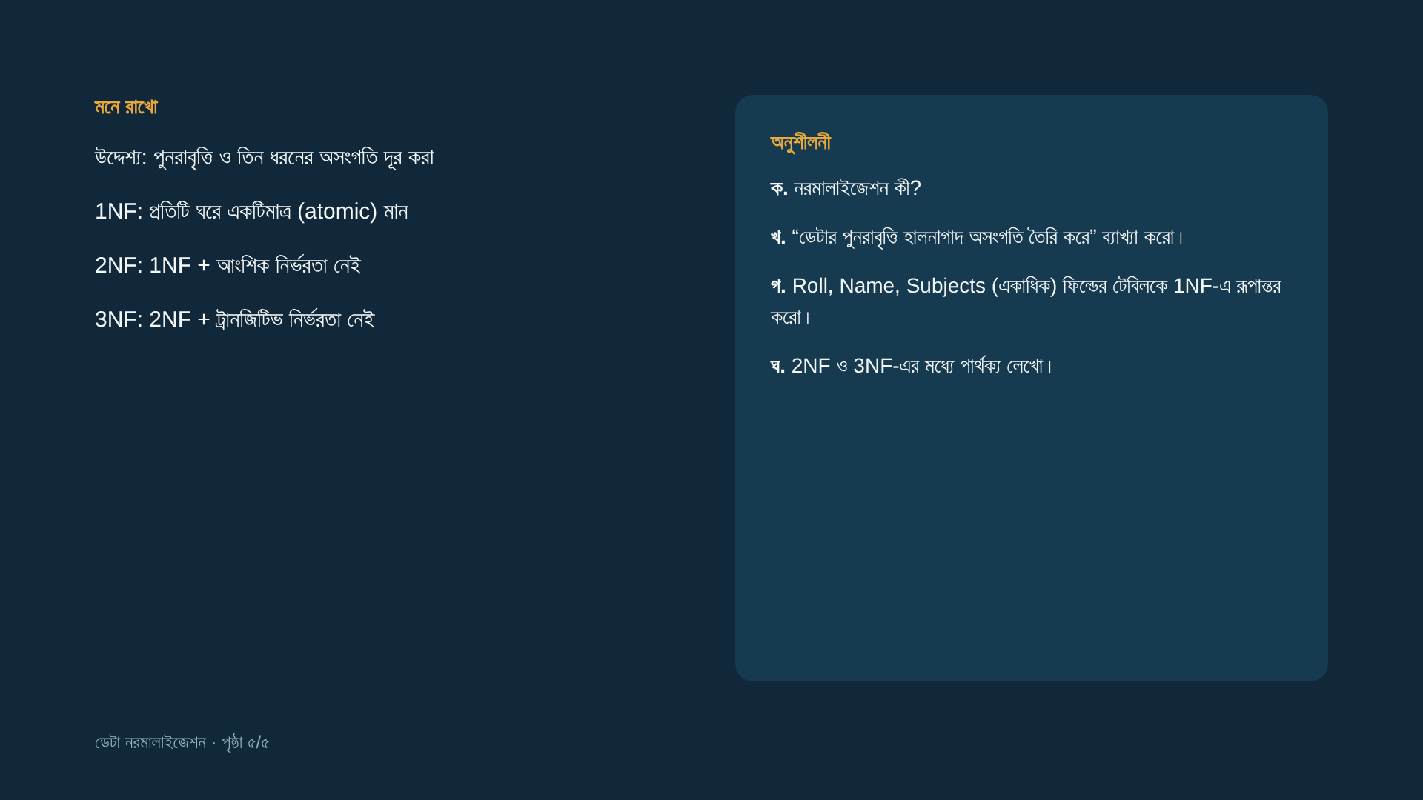
Notes:
উত্তর: ক — পুনরাবৃত্তি দূর করে টেবিলকে ছোট সম্পর্কযুক্ত টেবিলে ভাগ করার প্রক্রিয়া। খ — একই তথ্য একাধিক জায়গায় থাকলে বদলানোর সময় কোনো একটি বাদ পড়লে তথ্য পরস্পরবিরোধী হয়। ঘ — 2NF আংশিক নির্ভরতা দূর করে; 3NF তার সাথে ট্রানজিটিভ নির্ভরতাও দূর করে।

